Slide 1
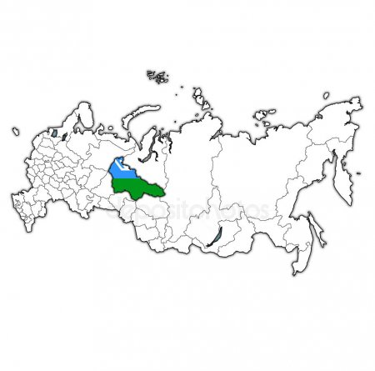
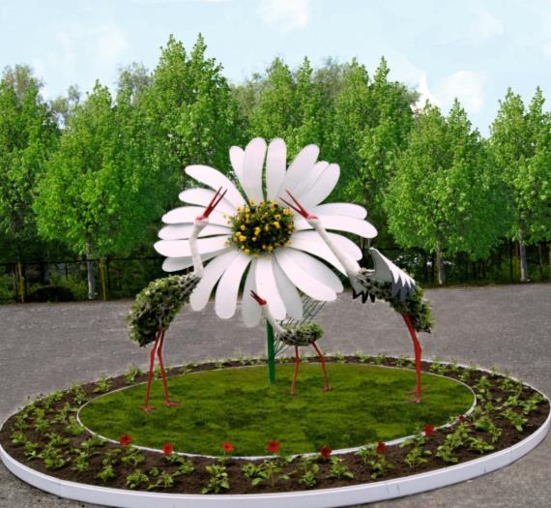
Всероссийский конкурс по отбору лучших региональных природоохранных практик «Надёжный партнёр - Экология»
«Эффективные практики реализации экологического образования в дошкольной образовательной организации:
роль социального партнёрства»
ИДЕЯ + Сетевое взаимодействие = вклад в будущее
«ЭКОсад «Ромашка»: творим, реализуем, мир преобразуем!
ХМАО-Югра
Сургутский район
г. Лянтор
МБДОУ д/с «Ромашка»
2020г.

Slide 2
Сроки реализации проекта
2011-2023гг
Цель проекта - повышение эффективности реализации экологического образования в дошкольной организации через взаимовыгодное социальное партнёрство, обеспечивающее единую систему экологического образования посредством создания совместной творческой, личностно-развивающей образовательной среды.
Задачи:
- развитие партнерских отношений с социальным окружением города, района, округа, РФ по реализации совместных эколого-просветительских проектов;
-формирование экологической культуры и вовлечение участников образовательных отношений в природоохранную деятельность;
-создание новой экологической личностно-развивающей, творческой, образовательной среды и переход дошкольного учреждения на новую ступень развития «ЭКОсад для дошколят»;
-организация и проведение совместных эколого-просветительских, эколого-образовательных мероприятий разного уровня;
-представление опыта работы «детский сад + социальные партнёры» по вопросам экологического образования детей и взрослых.

Slide 3
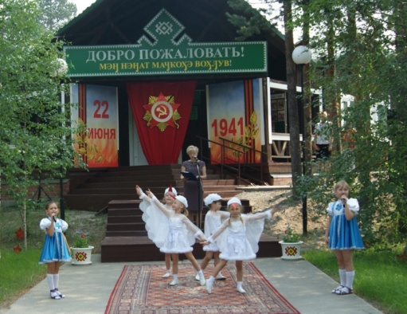
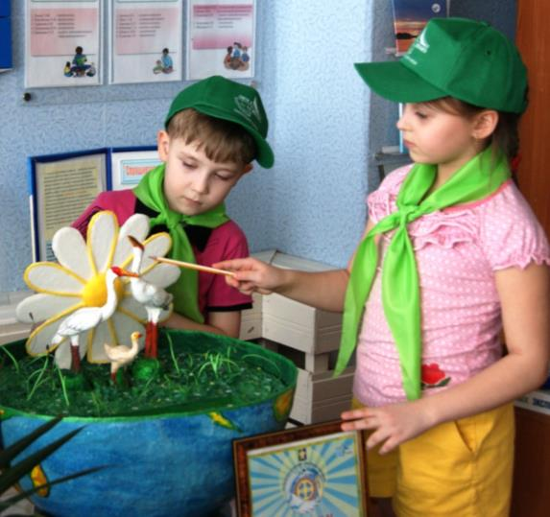
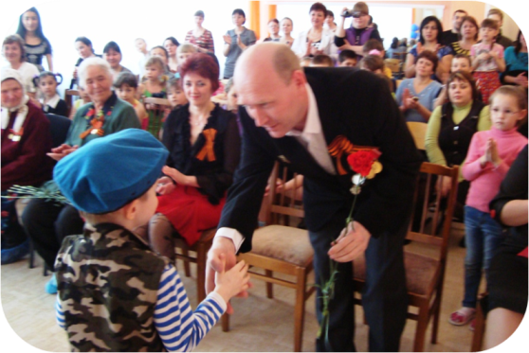
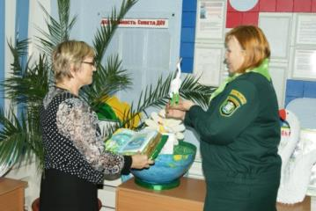
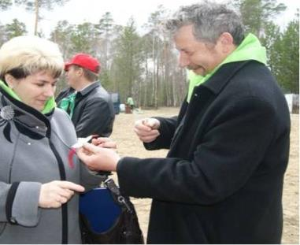
Развитие творческой образовательной экосистемы
Научные работники ИРО ХМАО -Югра
Отдел экологии и обращения с отходами Сургутского района –организация мероприятий экологической направленности на разных уровнях
Администрация Сургутского района
Совет Федерации РФ
Депутаты Думы Сургутского района-финансовая поддержка и согласование авторских идей
Департамент образования и молодежной политики администрации Сургутского района
Пимское участковое Лесничество
Научные сотрудники заповедника «Юганский», члены рабочей группы по журавлям Евразии ,члены Союза охраны птиц России (СОПР), с.Угут
МБОУ СОШ
г. Лянтор
МУК «Лянторский хантыйский этнографический музей»

Slide 5
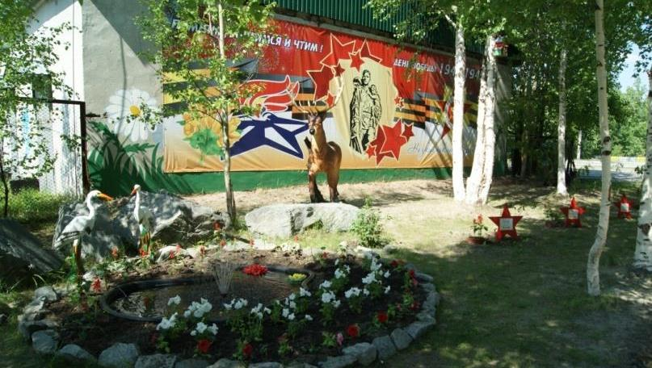
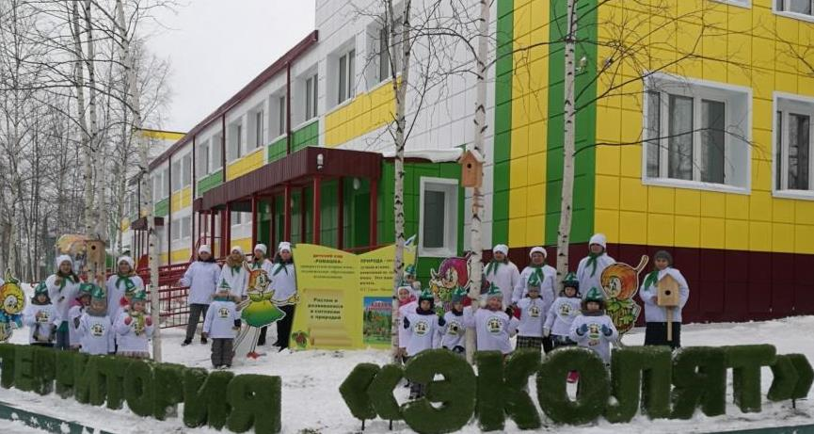
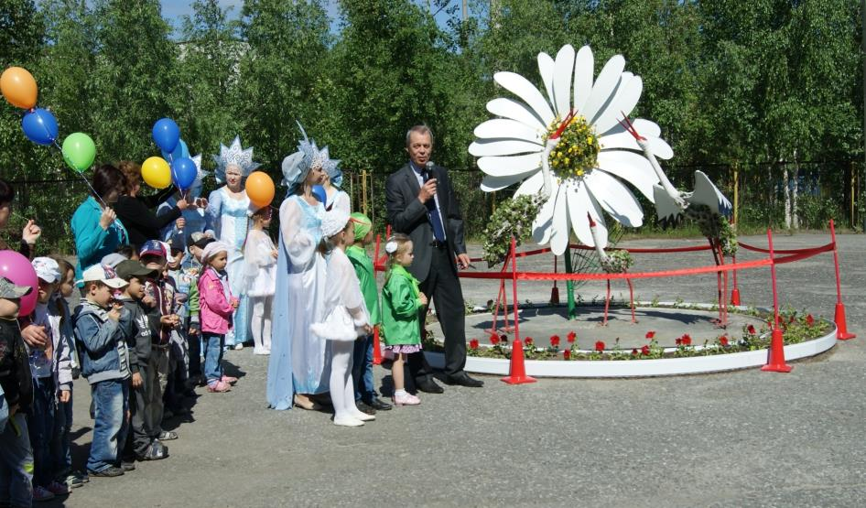
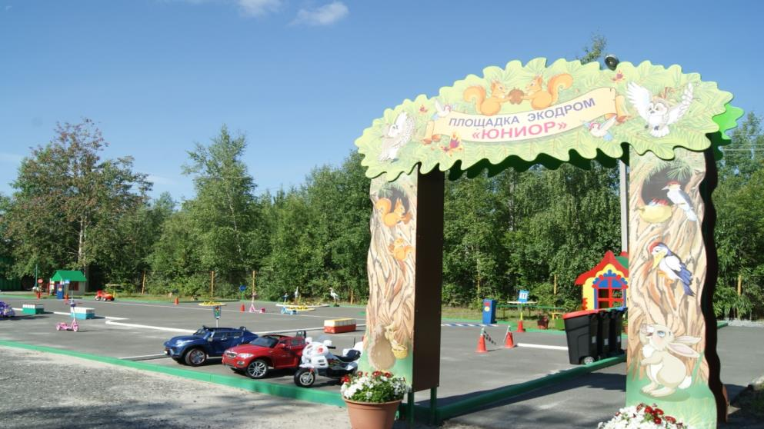
Тематическая площадка:
«Зеленная Алея Победы»
Информационная площадка:
«Территория Эколят»
Продукт совместной деятельности
Тематическая площадка:
«Белая птица счастья»
Комплексная обучающая площадка
Экодром «Юниор»

Slide 6
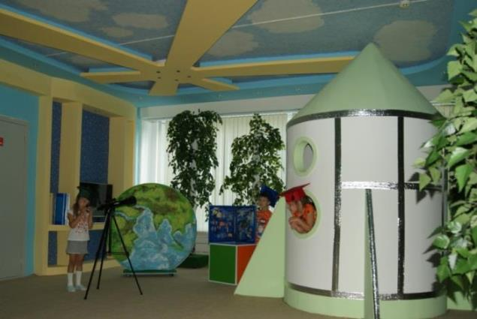
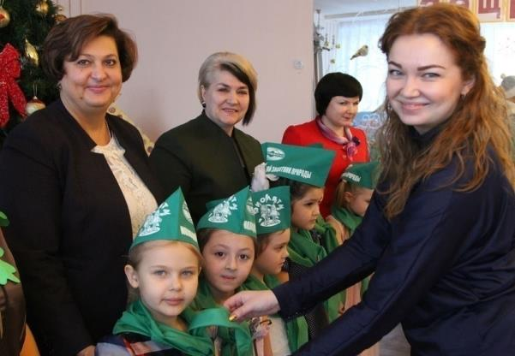
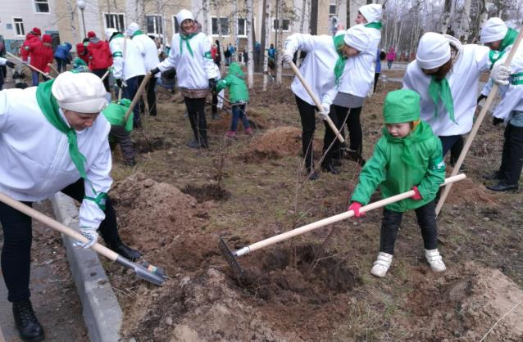
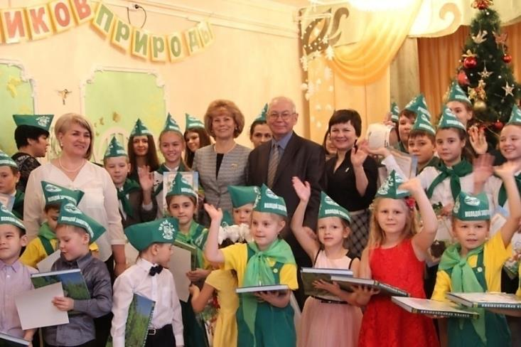
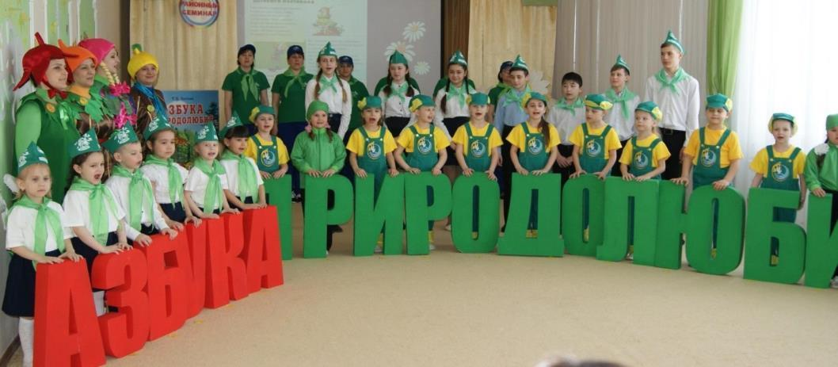
Функционирование практико-познавательного комплекса «Школа познавательных наук»
Ежегодное участие в Международной экологической акции «Спасти и сохранить»
Деятельгость на базе детского сада экологическиех объединений: - «Эколята-дошколята», дошкольное лесничество «Стершонок», волонтёрское объединение из числа детей, родителей, представителей администрации Сургутского района «Зелёные пионеры»
Сургутский район признан Территорией «Эколят- Молодых защитников Природы». Воспитанники МБДОУ д/с «Ромашка» первыми были прияняты в ряды «Эколят-дошколят»

Slide 7
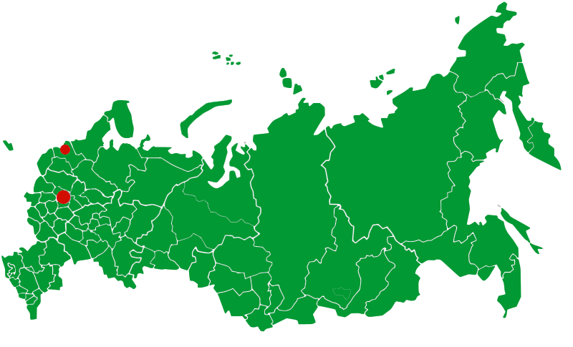
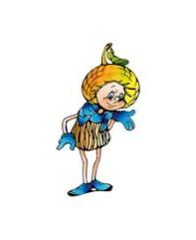
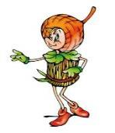
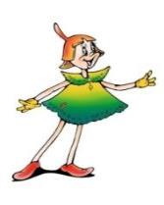
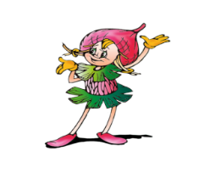
Инновационная деятельность ДОО
«РОССИЯ - Территория Эколят – Молодых защитников Природы»
ЦЕНТР развития личностного потенциала
Личностное развитие участников образовательных отношений в условиях творческой образовательной экосистемы детского сада
ФЕДЕРАЛЬНАЯ ЭКСПЕРИМЕНТАЛЬНАЯ ПЛОЩАДКА «Природоохранный социально-образовательный проект "Эколята-дошколята": инструментарии, формы, методы и технологии экологического образования и воспитания детей»
-Региональная инновационная площадка:
«Эколого-развивающая предметно-пространственная
образовательная среда ДОО, как средство духовно-
нравственного развития дошкольников»
-Районный ресурсный центр по направлению
«Экологическое образование»
СЕТЕВОЕ ВЗАИМОДЕЙСТВИЕ - Ассоциированная инновационная организация межрегионального партнёрства пилотного проекта программы УНИТВИН/ЮНЕСКО по образованию для устойчивого развития «Межрегиональное сетевое партнерство: Учимся жить устойчиво в глобальном мире: Экология. Здоровье. Безопасность»-2019г.
-Районная инновационная площадка «Организация и оценка развивающей
предметно-пространственной образовательной среды
в условиях ФГОС дошкольного образования»-

Slide 8
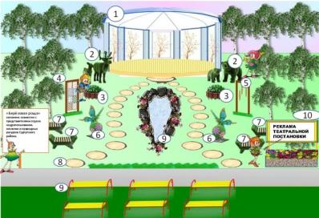
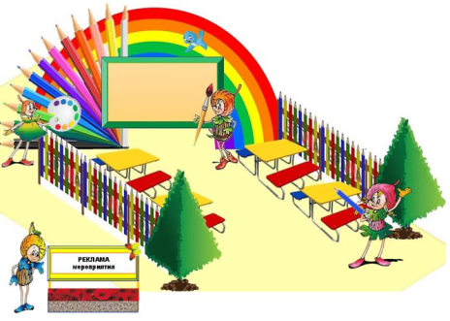
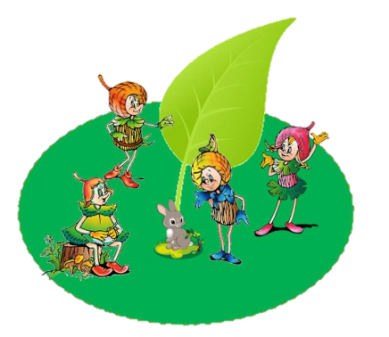
2023г.
2021г., установка тематической площадки на территории сада «Театр под открытым небом»
Переход детского сада
на новую ступень развития
«ЭКОсад для дошколят»
Распространение
эффективных практик
педагогического коллектива
среди педагогического
сообщества, общественности
на разных уровнях, издание методического пособия
«Эколята Югры»
2022г.,оформление творческой лаборатории: «Цветовая палитра сада»
для развития творческих способностей дошкольников
2022г., установление культурно-символического объекта «Эколята - защитники природы» на территории детского сада, как первого образа в Российской Федерации пропаганды защитников природы
и приобщения взрослых и детей к культуре нравственных ценностей
2023г., обустройство учебной площадки «Экологическая библиотека» где планируется обустройство современным интерактивным пространством для функционирования детского сада как ресурсного центра Сургутского района по экологическому образованию и повышения уровня теоретической и практической подготовки педагогов и представлении детских проектов

Slide 9
БЛАГОДАРИМ ЗА ВНИМАНИЕ …

